Slide 1
“Le cinématographe des frères Lumière” ou bien
“Le cinéma entre dans notre vie…”

Slide 2
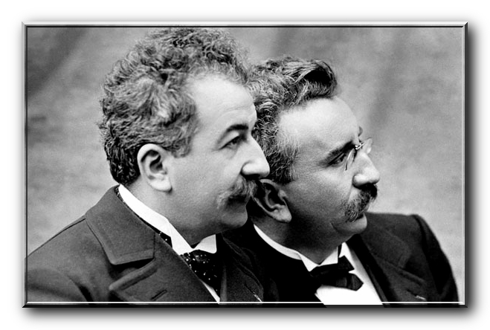
Les premiers inventeurs du cinéma sont les deux Français. Ce sont les frères Louis et Auguste Lumière.

Slide 3
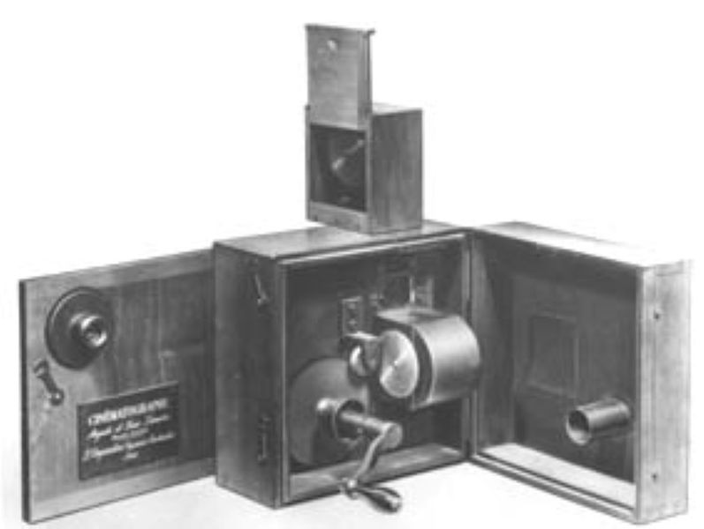
En 1895 les frères Lumière ont inventé un appareil pour la prise et la projection des images annimées. Cette invention a été brevetée sous le nom de “cinematographe”

Slide 4
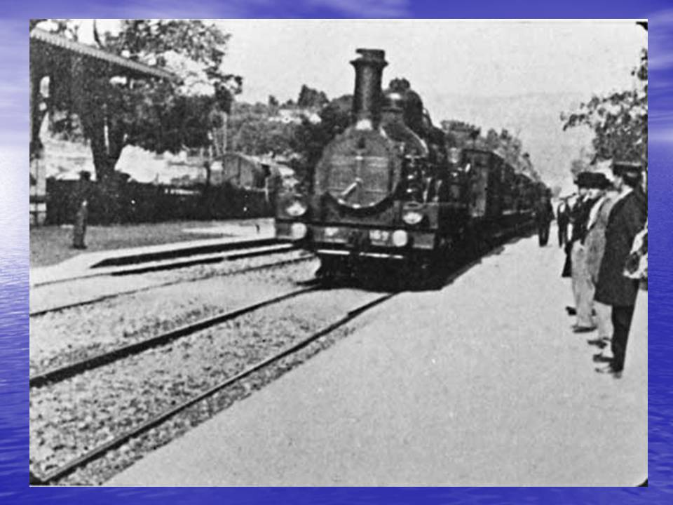
La première session a eu lieu le 28 Décembre 1895 dans le sous-sol du "Grand Café" sur le boulevard des Capucines à Paris. Les premiers films sont «La sortie des ouvriers de la fabrique», « Lʹarrivée d'un train à la gare de La Ciotat »

Slide 5
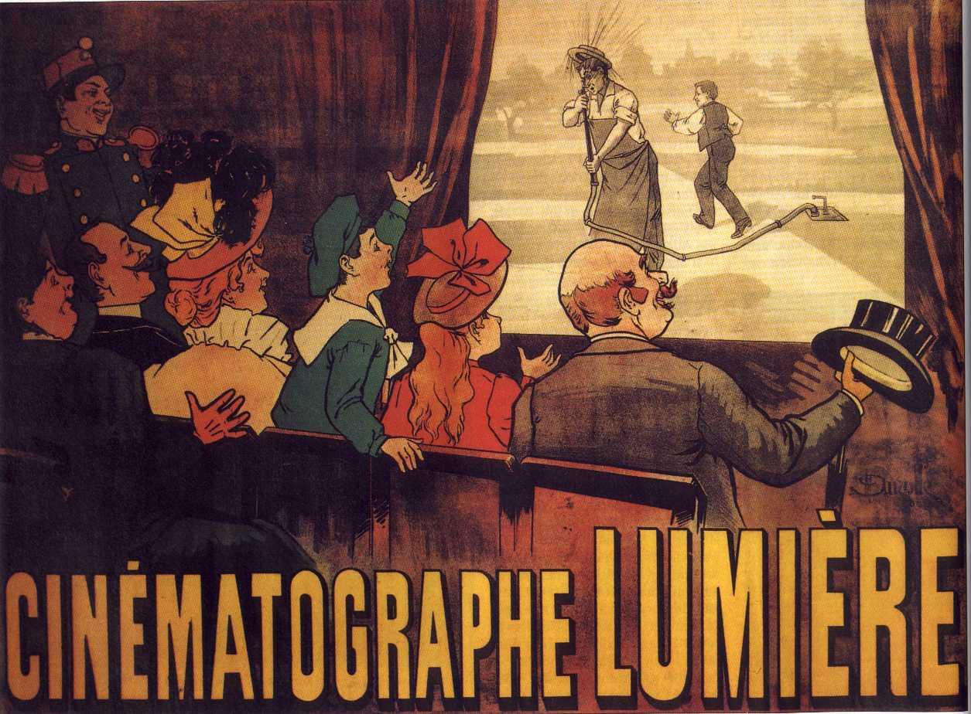
Cʹest lʹaffiche dʹun film des frères Lumière

Slide 6
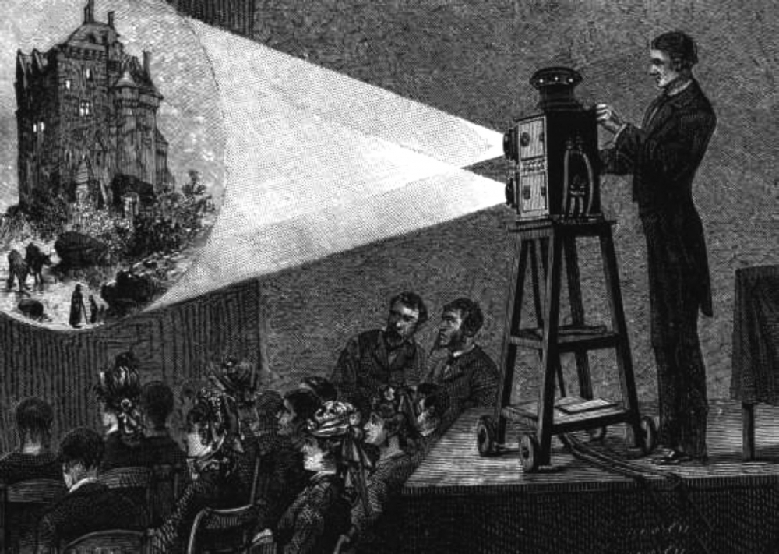
En 1896 les frères ont fait une tournée mondiale avec son invention. Ils ont visité Londres, New York, Bombay.

Slide 7
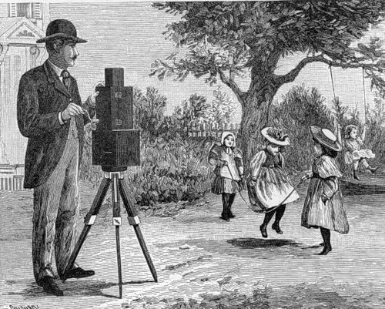
En 1898 Louis Lumière a été engagé pour la production des appareils cinématographiques. Quelques années plus tard, il a vendu les brevets, mais il a continué ses expériences dans le domaine de la motion de couleur

Slide 8
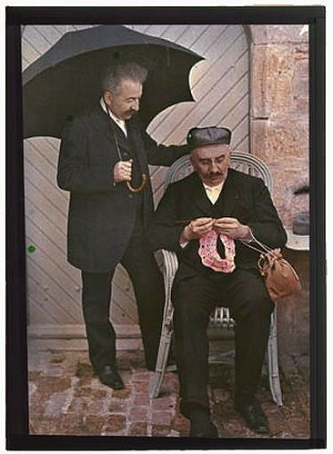
En 1903 les frères Lumière ont breveté une méthode pour la photographie couleur, nommée "autochrome"

Slide 9
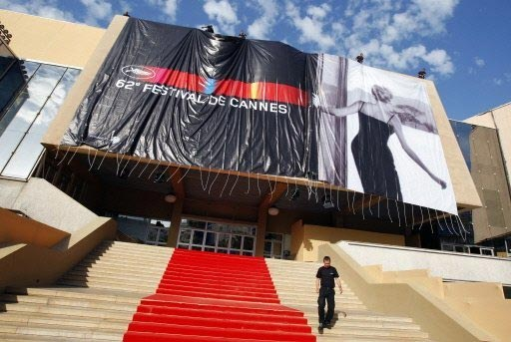
Aujourd'hui en France il existe une récompense annuelle nommée d'après Louis Lumière. Elle se donne pour le meilleur film documentaire.

